Slide 1
УЧЕБНАЯ СИТУАЦИЯ
КАК ДИДАКТИЧЕСКАЯ ЕДИНИЦА УРОКА
МУНИЦИПАЛЬНОЕ БЮДЖЕТНОЕ ОБЩЕОБРАЗОВАТЕЛЬНОЕ УЧРЕЖДЕНИЕ
«СРЕДНЯЯ ШКОЛА № 33» города Смоленска
ГАЙЖУТЕНЕ Елена Ионасовна,
учитель физики

Slide 2

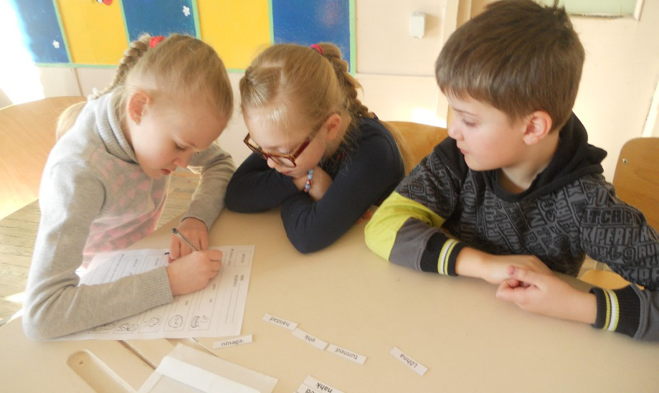
Учебная ситуация – это такая особая единица учебного процесса, в которой дети с помощью учителя обнаруживают предмет своего действия, исследуют его, совершая разнообразные учебные действия.

Slide 8
Конспект урока
с использованием учебной ситуации
на этапе «Совместное открытие знаний»
Название ситуации
Название ситуации
Название ситуации
Обучающий механизм
Обучающий механизм
Обучающий механизм

Slide 9
Физическая величина | АМПЛИТУДА | ПЕРИОД | ЧАСТОТА | ЦИКЛИЧЕСКАЯ ЧАСТОТА | ФАЗА
Определение (физический смысл) |  |  |  | Число колебаний за 2 π секунд. | Величина, характеризующая смещение в любой момент времени.
Обозначение |  |  |  | ω | φ
Единица измерения в СИ |  |  |  | рад / с | рад
Формула |  |  |  | ω = 2π / Τ; ω = 2 π ν. | φ = ωt + φ_{о}

Slide 11

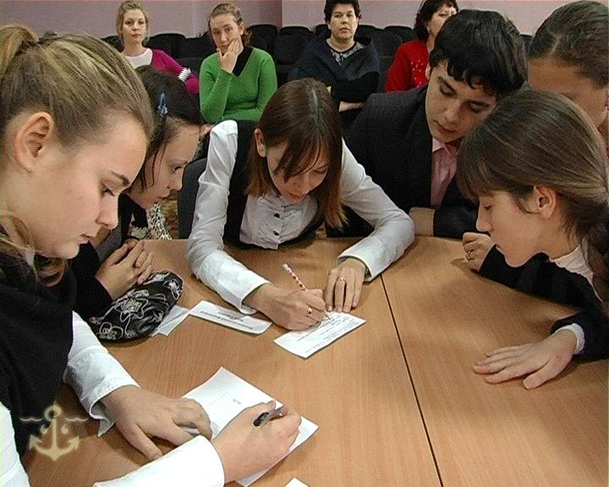
Учебная ситуация – это правильная идея для реализации ФГОС

